Slide 1
自动化测试，到底该测试什么
Power by Captain

Slide 2
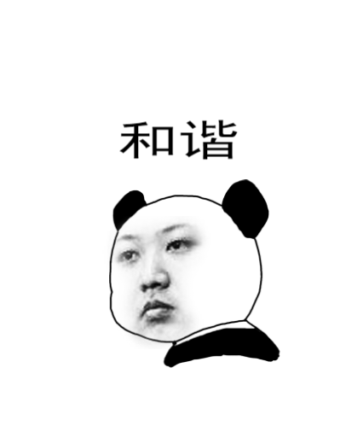
写在前面
今天讨论的目的
不是讨论怎么做，而是讨论该测什么。

Slide 3
目录
01
谈谈大家的理解
02
存在哪些问题
03
如何解决问题

Slide 4
第一部分
谈谈大家的理解
Part One

Slide 5

谈谈大家的理解
自动化测试到底测试的是什么？
先说说为什么做自动化测试？
让自动代替手动，用代码来战胜代码
手动测试的时候要测试什么，自动化测试就应该测试什么。

Slide 6
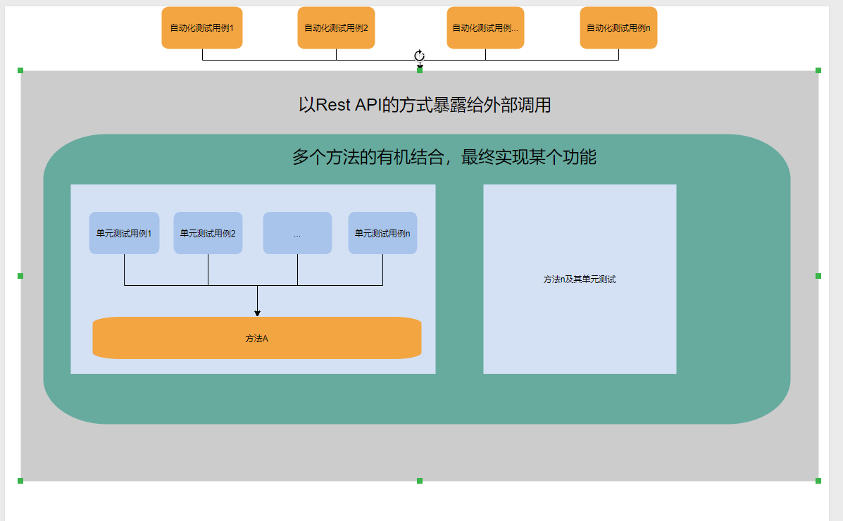
自动化测试的位置

Slide 7
例子
开发的单元测试
已有的自动化测试用例

Slide 8
第二部分
存在哪些问题
Part Two

Slide 9
存在哪些问题
业务不熟悉
如何快速的积累业务知识？
没写过，没了解过，balabala...
不会写？不存在的，已有很多demo可参考

Slide 10
第三部分
如何解决问题
Part Three

Slide 11
如何解决问题
其实正真的痛点可能只有一个，业务
只有业务才能战胜业务，善用公司的知识库。Confluence , Git ....
剩下的... 可能没有接触过也是个问题，但是绝不是最主要的问题了
多写写
此外还有
再写写

Slide 12
The End, Thank You!

